Slide 1
সকলকে শুভেচ্ছা

Slide 2
শিক্ষক পরিচিতি
মোঃ সাইফুল ইসলাম।
সহকারি শিক্ষক,
দক্ষিন জাওরানি সরকারি প্রাথমিক বিদ্যালয়।
হাতিবান্ধা,লালমনিরহাট ।

Slide 3
পাঠ পরিচিতিঃ
শ্রেণী : ৪র্থ
বিষয়: বাওবি।
পাঠ: আমাদের পরিবেশ সমাজ।

Slide 4
শিখনফলঃ

Slide 5
ছবিগুলো দেখঃ

Slide 8
আজকের পাঠঃ

Slide 12
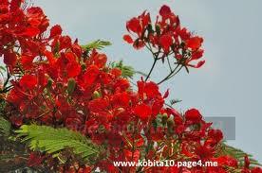
বিদায়

